Slide 1
CHỦ ĐỀ 8
PHÉP NHÂN, PHÉP CHIA
BÀI 38
THỪA SỐ - TÍCH
Tiết 2

Slide 2





Mẫu:
1
Tìm tích, biết:
2 $×$4 = 2 + 2 + 2 + 2 = 8
a)
a) Hai thừa số là 2 và 4.
b) Hai thừa số là 8 và 2.
2 $×$4 = 8
c) Hai thừa số là 4 và 5.
Bài 1
b)
8 $×$2 = 8 + 8 = 16
8 x 2 = 16
c)
4 x 5 = 4 + 4 + 4 + 4 + 4 = 20
4 x 5 = 20

Slide 3
2
Số
?
Thừa số | 5 | 2 | 2 | 3
Thừa số | 4 | 3 | 5 | 5
Tích | 20 | ? | ? | ?
6
10
15

Slide 4
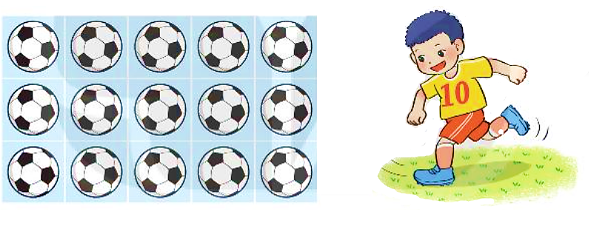



3
a) Mỗi hàng có 5 quả bóng.
Hỏi 3 hàng có tất cả bao nhiêu quả bóng?
b) Mỗi cột có 3 quả bóng.
Hỏi 5 cột có tất cả bao nhiêu quả bóng?
Bài giải
Bài giải
Số quả bóng ở cả 3 hàng là:
Số quả bóng ở cả 5 cột là:
5
15
?
?
?
15
$×$ 3 = (quả)
3
?
$×$ 5 = (quả)
?
?
15
15
Đáp số: quả bóng.
Đáp số: quả bóng.
* Nhận xét: 5 $×$ 3 = 3 $×$ 5

Slide 5

Một con bò có 4 cái chân.
Hỏi 3 con bò có bao nhiêu cái chân?
4
cái chân
3
4
x
3
=
12
(cái chân)
Nêu phép tính đúng của bài toán?

Slide 6

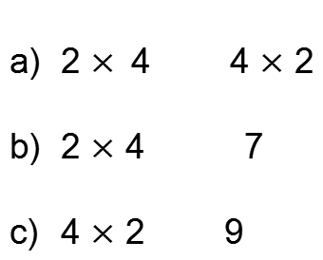
4
>; <; =
?
2 $×$4 4 $×$ 2
2 $×$ 4 7
4 $×$ 2 9
=
?
8
8
?
>
8
?
<
8

Slide 7




Tạm biệt và hẹn gặp lại
các con vào những tiết học sau!

